Slide 1
机器学习与人工神经网络
原理与实践
龚骏

Slide 2
01
数学基础
02
人工智能 & 机器学习
目录
03
人类神经网络 VS 人工神经网络
04
学习方式
05
激励函数

Slide 3
01
数学基础

Slide 4
数学基础快速回顾
线性代数
微积分
概率统计

Slide 5
线性代数
向量运算
矩阵运算
矩阵转置
张量
JOH DOE
Graphic Designer

Slide 6
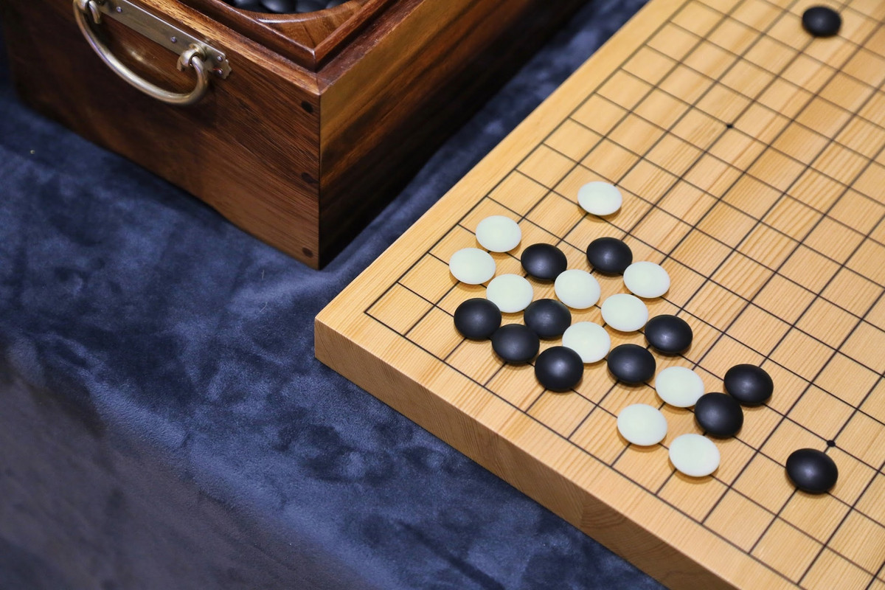
02 人工智能 & 机器学习

Slide 7
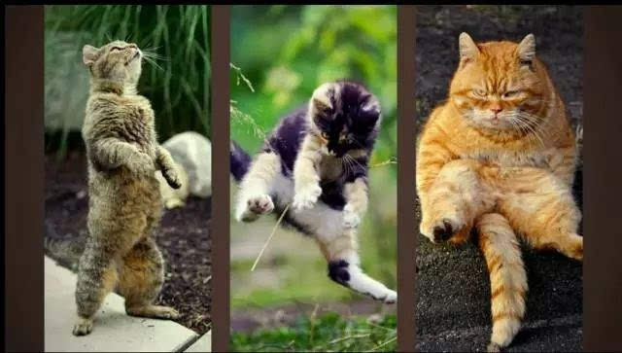


猫
猫
狗
狗
监督学习

Slide 8
猫
狗
非监督学习

Slide 9
猫
狗
狗
半监督学习

Slide 10
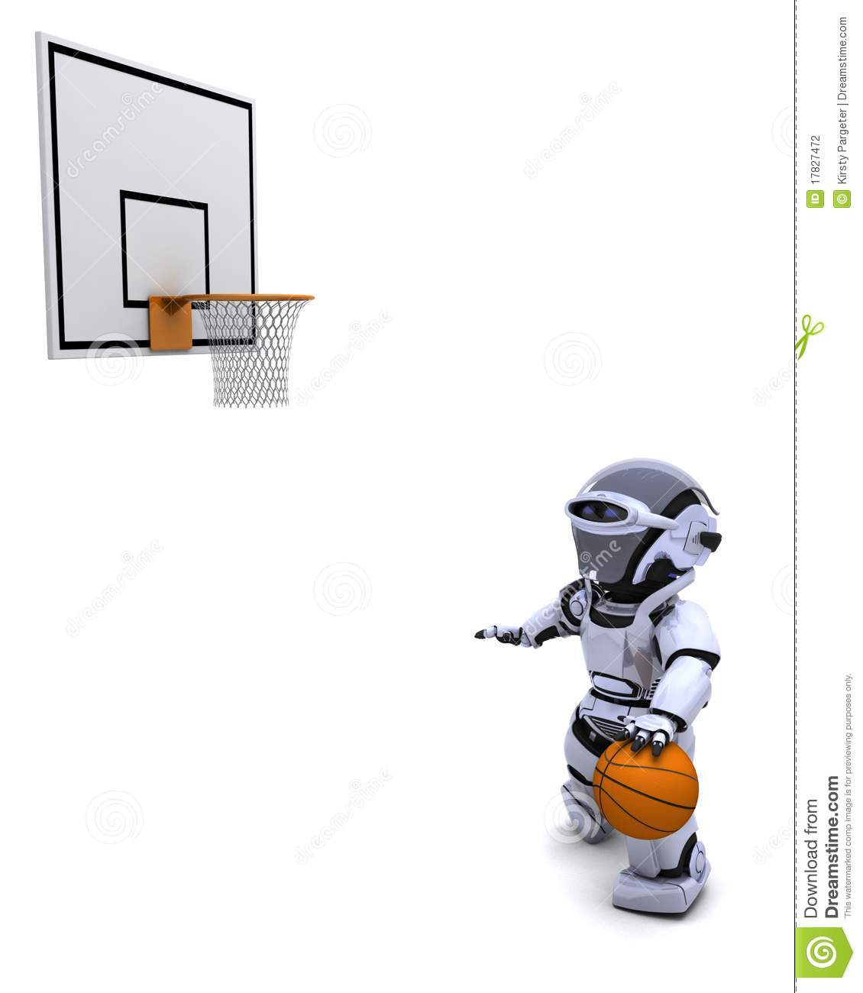
命中
没命中
强化学习

Slide 11
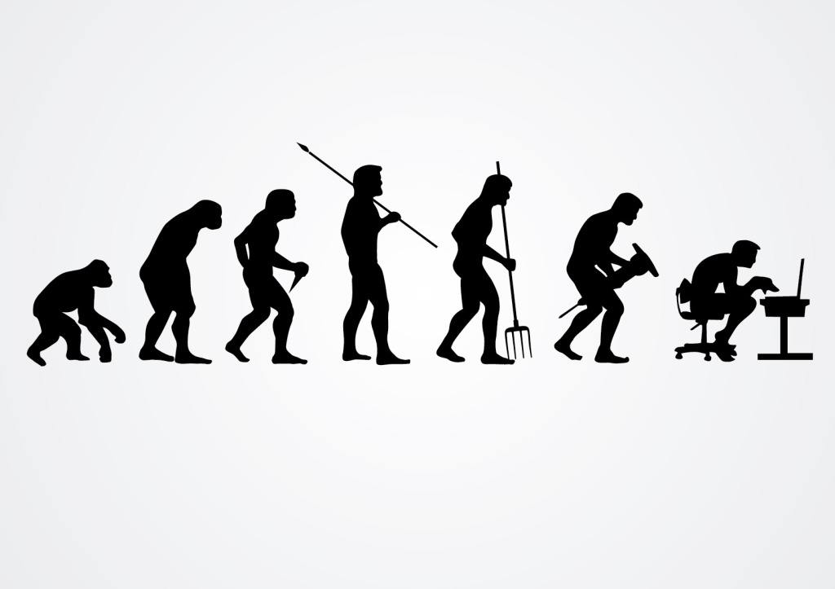
https://v.qq.com/iframe/player.html?vid=z1308v5cryh&500&375&auto=0
遗传算法

Slide 12
03 人类神经网络 VS 人工神经网络

Slide 13
人类大脑神经元
人工神经网络是从人脑中的神经元工作模式中提取灵感进行的仿生学设计的算法。
我们最根溯源去理解人脑神经元的工作原理。
人脑能快速识别不同的人脸和表情，却不擅长做 23 * 47这样的计算。而计算机正好相反。
我们通过运用仿生学的算法实现学习能力，解决实际问题。

Slide 14
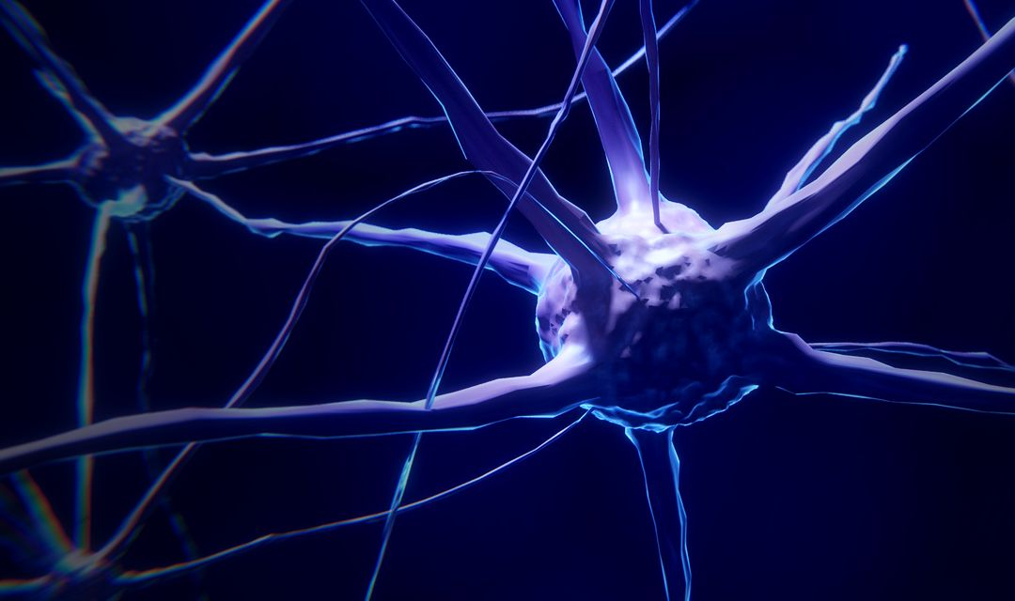
认识人类的神经元
神经元（neuron) 是基本信号处理单元）
1000亿 x 神经元

Slide 15
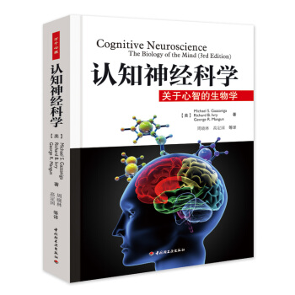
相关书籍

Slide 16
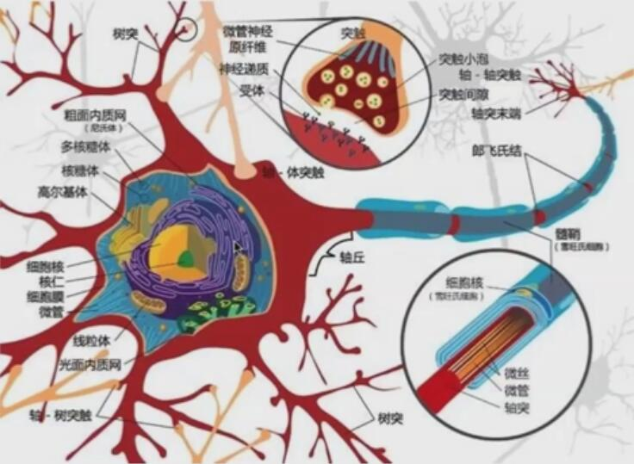
神经元结构

Slide 17
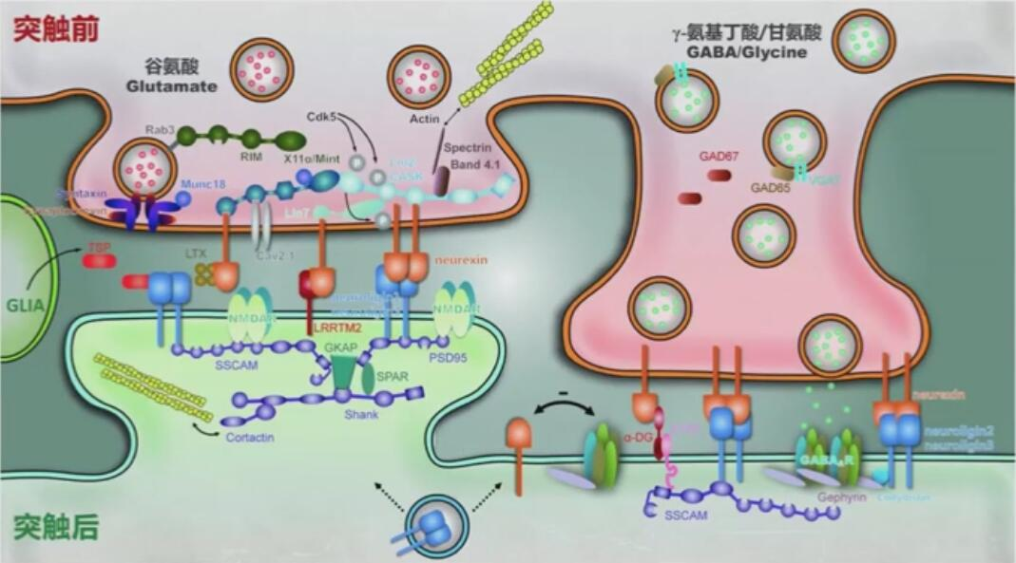
突触间信号传递

Slide 18
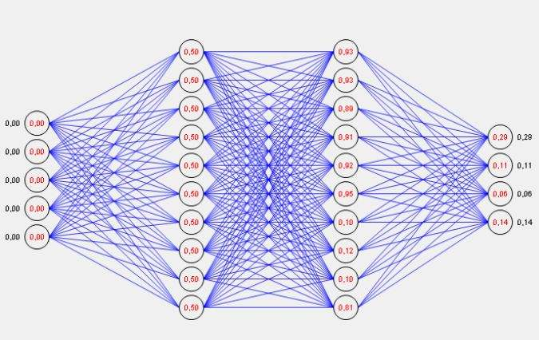
人工神经网络
猫

Slide 19
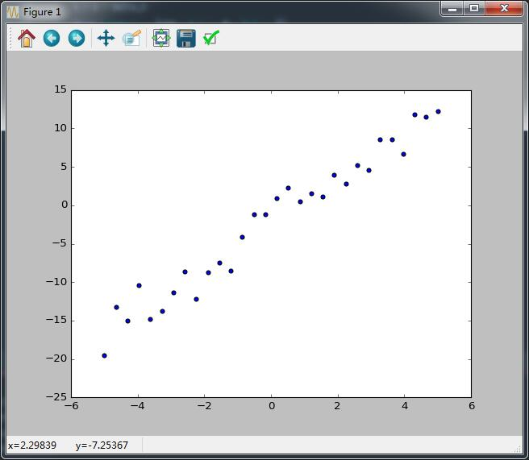
线性回归

Slide 20
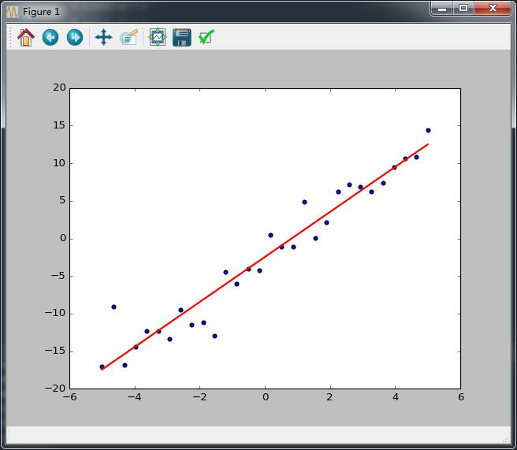
线性回归

Slide 21
04 学习方式

Slide 22
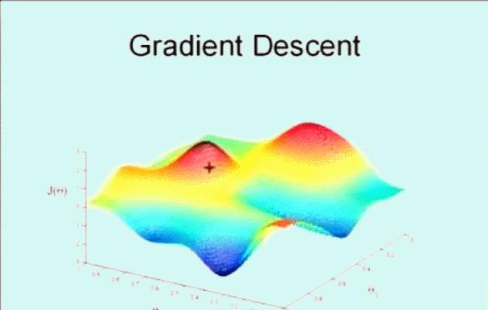
梯度下降

Slide 23
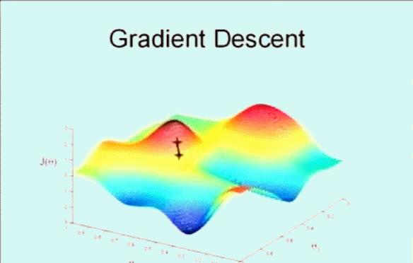
梯度下降

Slide 24
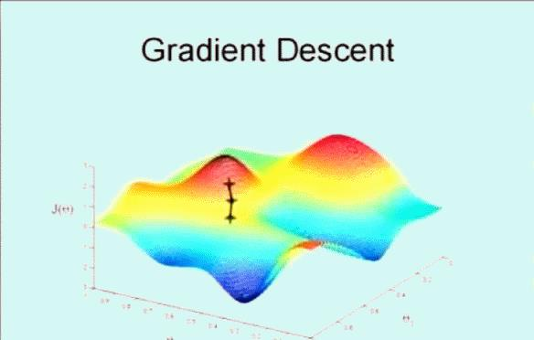
梯度下降

Slide 25
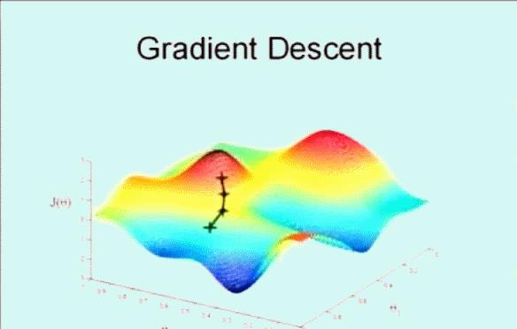
梯度下降

Slide 26
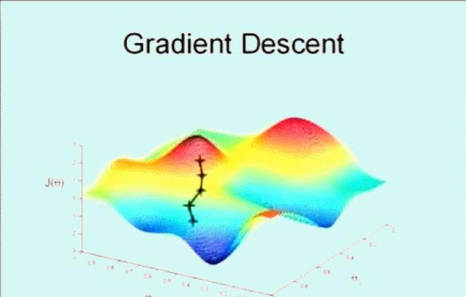
梯度下降

Slide 27
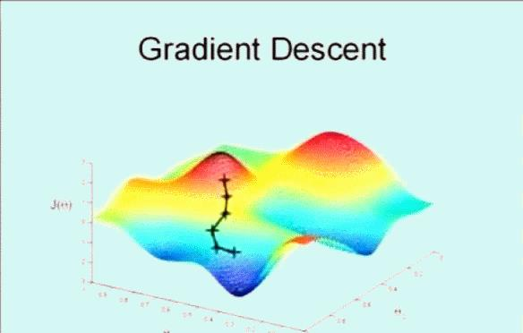
梯度下降

Slide 28

梯度下降

Slide 29

梯度下降

Slide 30
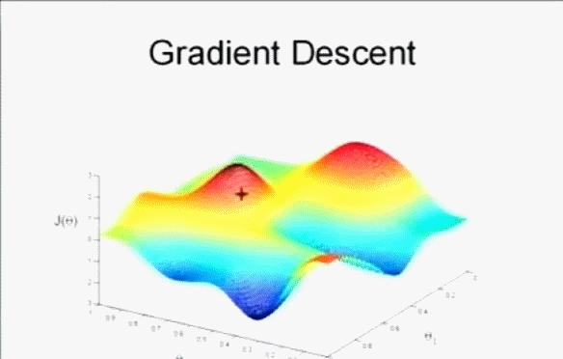
梯度下降

Slide 31
05 激励函数

Slide 32
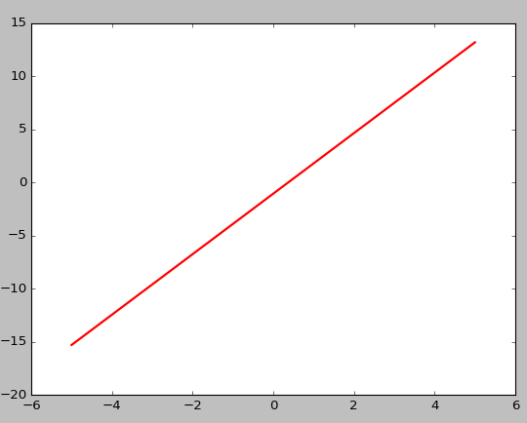
人工神经网络

Slide 33
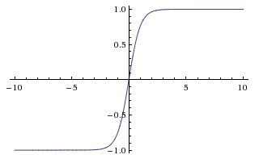
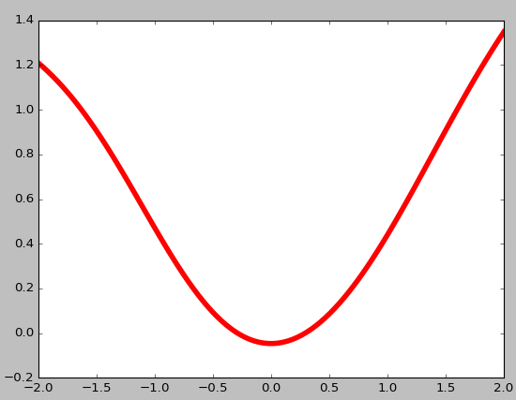
人工神经网络

Slide 34
THE END
THANK YOU VERY MUCH
龚骏

